Slide 1
Android 开发实践
供应链大前端团队 SCFE-Team

Slide 2
课程目录
目录
01
Android图片加载
02
Android网络框架
03
Android持久化
04
Android架构设计

Slide 3
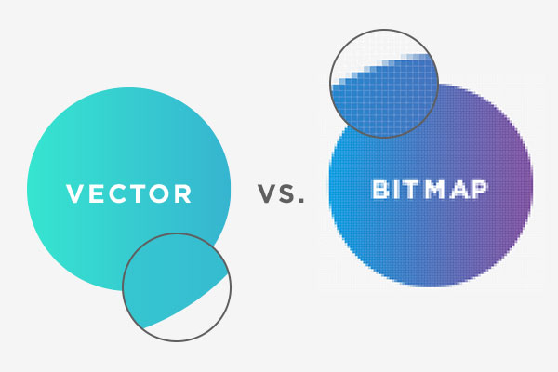
Android图片基础知识
Bitmap-位图，又称为点阵图像、像素图或栅格图像，是由像素（图片元素）的单个点组成。
Vector-矢量图-矢量又称为「向量」，矢量图形中的图形元素（点和线段）称为对象

Slide 4
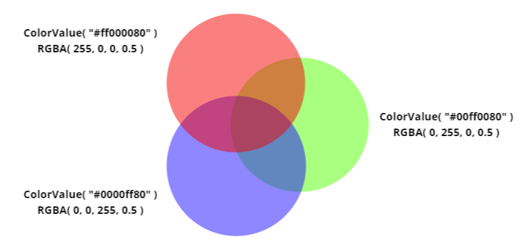
Android图片Bitmap
Bitmap，像素表示 - ARGB
A：Alpha 通道值，即该位置像素点的透明值(占一个 byte 取值 0~255）
R: 存放 Red 红色通道（占一个 byte 取值 0~255）
G: Green 绿色通道色（占一个 byte 取值 0~255 ）
B: Blue 蓝色通道（占一个 byte 取值 0~255 ）
Bitmap.Config - 每个像素点对ARGB通道值的存储方案
ARGB_8888：ARGB各用8位存储，1个像素点32位占4个字节
ARGB_4444：ARGB各用4位存储，1个像素点16位占2个字节
RGB_565：只存储色值，不存储透明度,默认不透明，RGB分别占5，6,5位，一个像素点占用16位2个字节
ALPHA_8：只存储透明度，不存储色值，1个像素点占1个字节

Slide 5
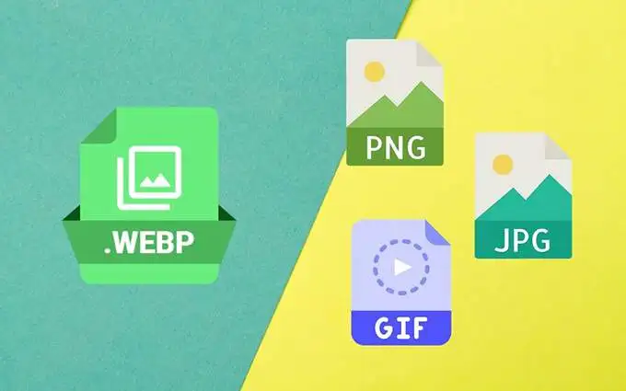
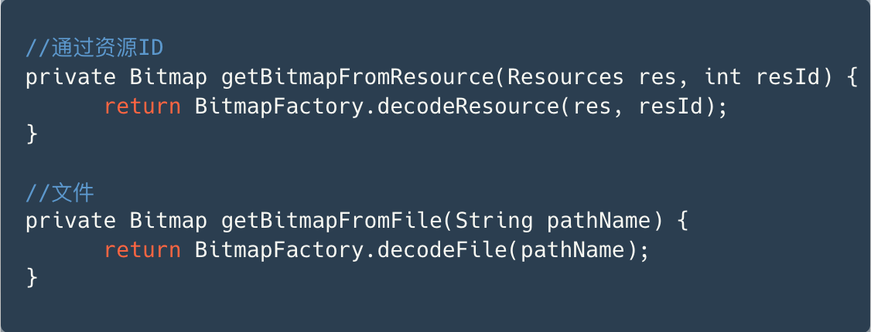
Android图片格式
Bitmap压缩存储
Bitmap是图片内容在内存中的表示形式，对Bitmap对象表示的内容进行压缩存储就成为图片。不同的压缩算法可以得到不同的图片压缩格式（简称为图片格式），比如GIF、JPEG、BMP、PNG和WebP

Slide 6
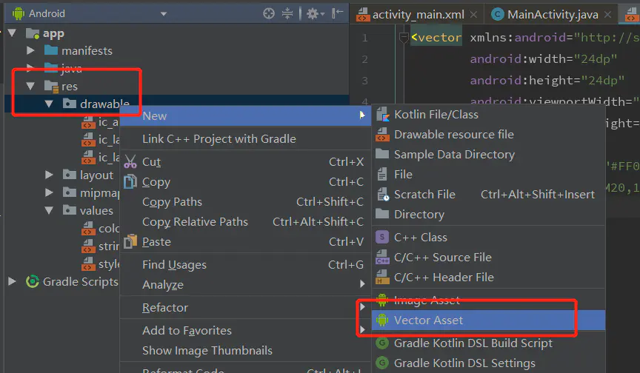
Android图片——SVG
SVG——可缩放矢量图形（Scalable Vector Graphics）,使用使用 XML 格式定义图像。
官方使用文档：https://developer.android.com/studio/write/vector-asset-studio?hl=zh-cn

Slide 7

Android图片加载框架-Glide
Glide 支持拉取，解码和展示视频快照，图片，和GIF动画。Glide接入文档
对比项 | Picasso | Glide | Fresco
地址 | github.com/square/pica… | github.com/bumptech/gl… | github.com/facebook/fr…
发布时间 | 2013年5月 | 2014年9月 | 2015年5月
是否支持gif | false | true | true
是否支持webP | true | true | true
视频缩略图 | false | true | true
大小 | 100k | 500 KB | 2～3M
加载速度 | 中 | 高 | 高
Disk+Men Cache | true | true | true
Easy of use | low | mediun | difficult
- 自动、智能地下采样(downsampling)和缓存(caching)，以最小化存储开销和解码次数；
- 积极的资源重用，例如字节数组和Bitmap，以最小化昂贵的垃圾回收和堆碎片影响；
- 深度的生命周期集成，以确保仅优先处理活跃的Fragment和Activity的请求，并有利于应用在必要时释放资源以避免在后台时被杀掉。

Slide 8
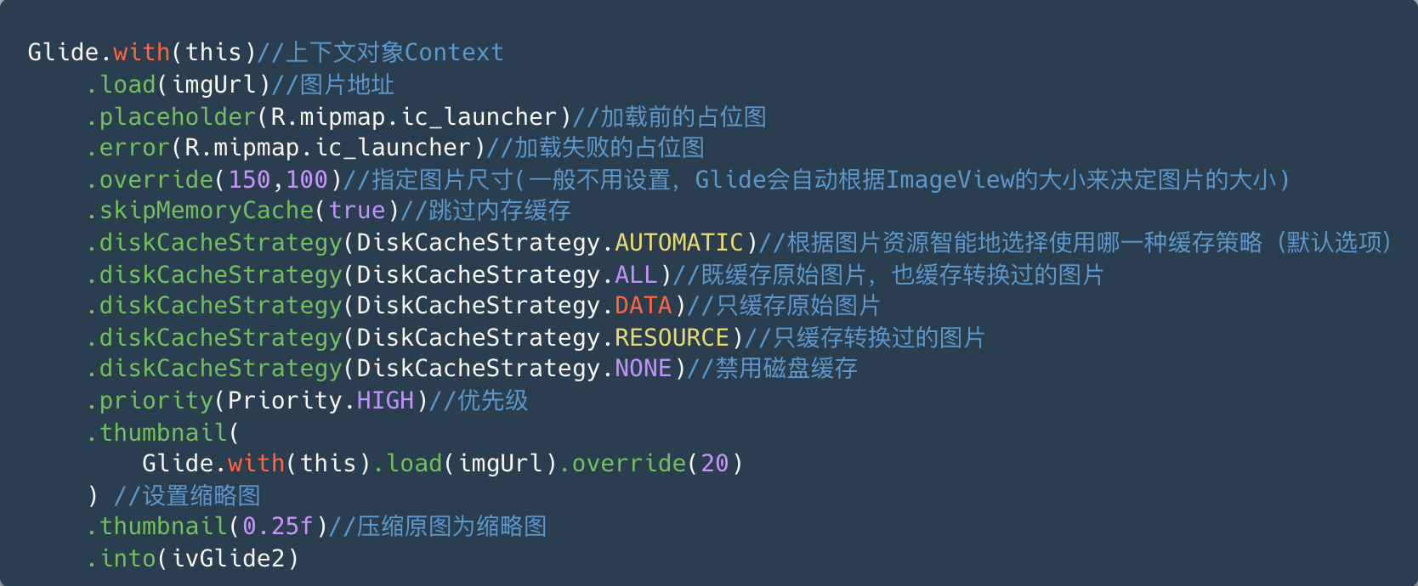
Android图片加载框架-Glide用法
添加依赖
implementation 'com.github.bumptech.glide:glide:4.12.0'

Slide 9
思考问题
Imageview.setImageResource 是怎么实现读取图片资源的
Glide怎么实现加载图片为圆形

Slide 10
课程目录
目录
01
Android图片加载
02
Android网络框架
03
Android线程
04
Android架构设计

Slide 11
Json数据
JSON 格式（JavaScript Object Notation 的缩写）是一种用于数据交换的文本格式，2001年由 Douglas Crockford 提出，目的是取代繁琐笨重的 XML 格式。
目前移动端和服务器交互一般用得较多的数据传递方式都是 Json 字符串的形式。常用Json工具
{"name":"小明","age":14,"gender":true,"height":1.65,"grade":null,"middle-school":"\"W3C\" Middle School","skills":["JavaScript","Java","Python","Lisp"]}
number：和Java的number完全一致；
boolean：就是Java的true或false；
string：就是Java的string,需要使用””；
null：就是Javat的null；
array：就是Java的Array表示方式——[]；
object：就是Java对象的{ ... }表示方式。
开源库：Gson FastJson

Slide 12
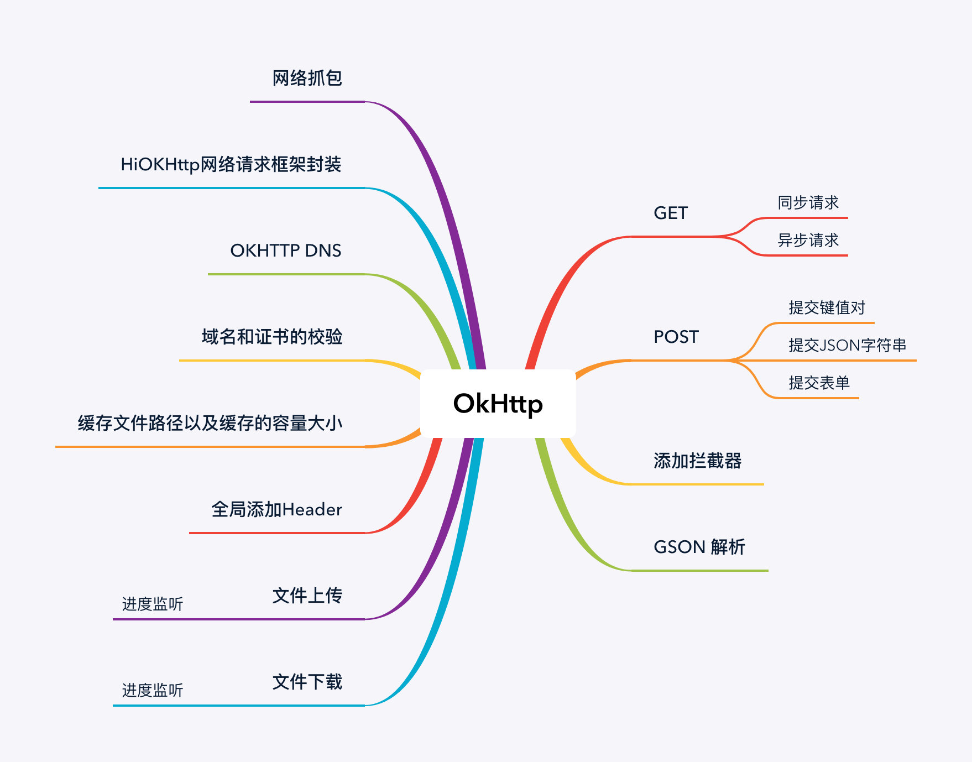
Android 网络请求框架-Okhttp
Okhttp框架
- 成熟的网络请求解决方案，API 比 HttpURLConnection 更好用。
- 能实现同一 IP 和端口的请求重用一个 Socket，这种方式能大大降低网络连接的时间，和每次请求都建立 Socke 的方式相比，降低了服务器的压力。

Slide 13
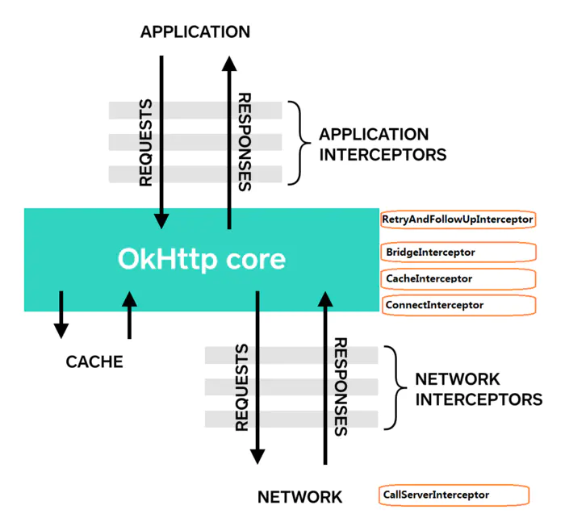
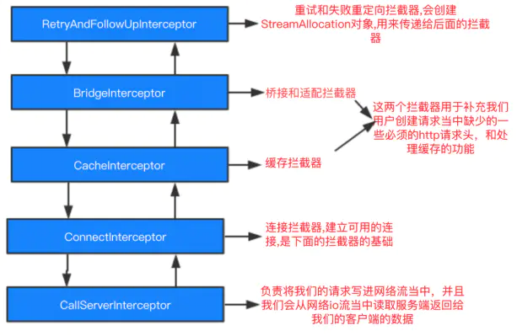
Android 网络框架-Okhttp
OKhttp拦截器
-

Slide 14
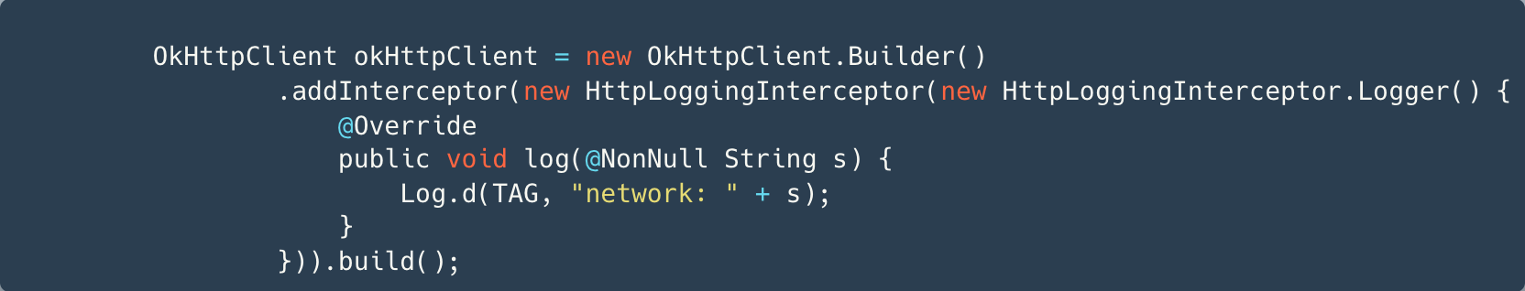
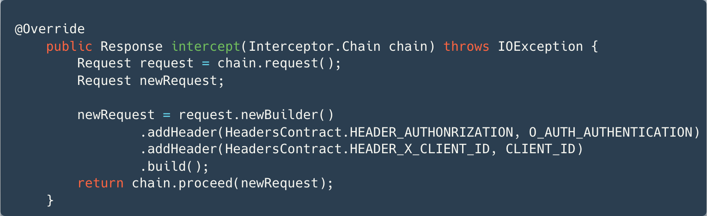
Android 网络框架-Okhttp
打印网络请求log
全局添加header

Slide 15
Android 网络框架-Retrofit
Okhttp问题
线程切换。无法适配自动进行线程的切换，消息回来需要切到主线程，主线程要自己去写。
调用复杂调用比较复杂，需要自己进行封装。
请求参数配置繁琐。用户网络请求的接口配置繁琐，尤其是需要配置请求body，请求头，参数的时候；
数据解析。数据解析过程需要用户手动拿到responsbody进行解析，不能复用；
Retrofit
接口可以定制请求方法的参数注解
采用Converter进行数据解析

Slide 16
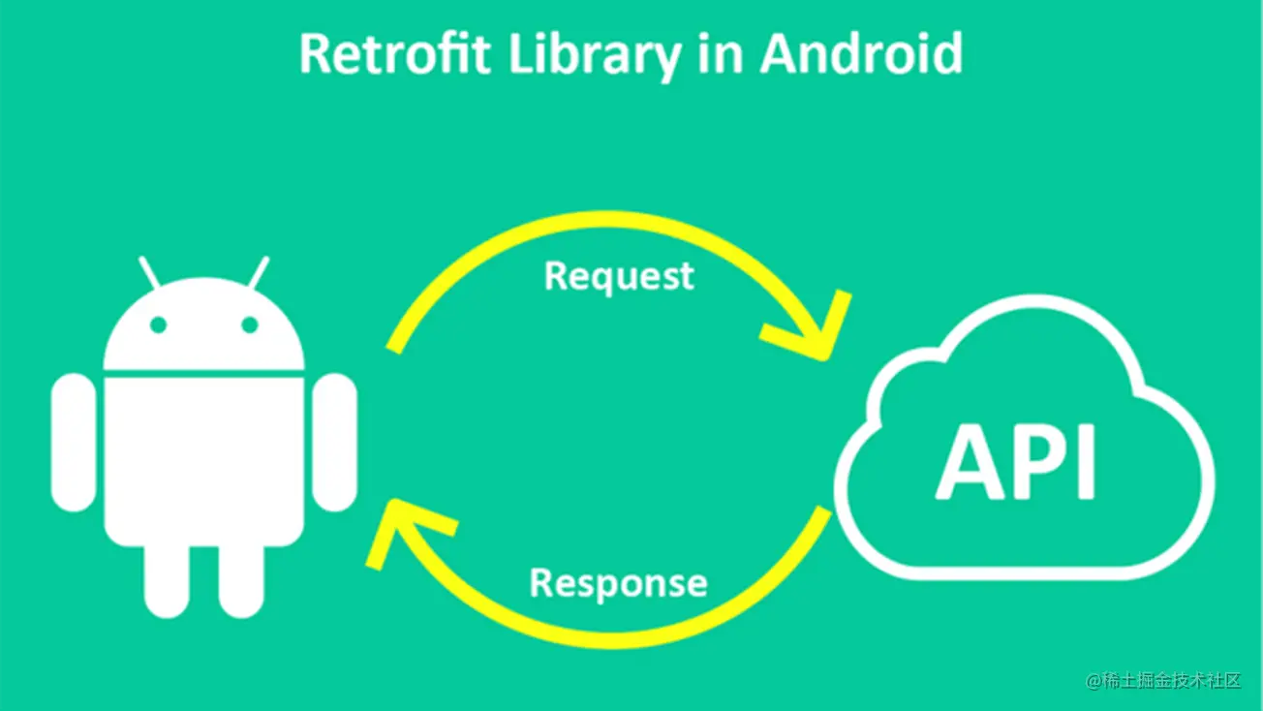
Android 网络框架-Retrofit
Retrofit使用
定义网络请求接口
创建 Retrofit 实例
创建 网络请求接口实例 并 配置网络请求参数
发送网络请求（采用最常用的异步方式）
处理服务器返回的数据

Slide 17
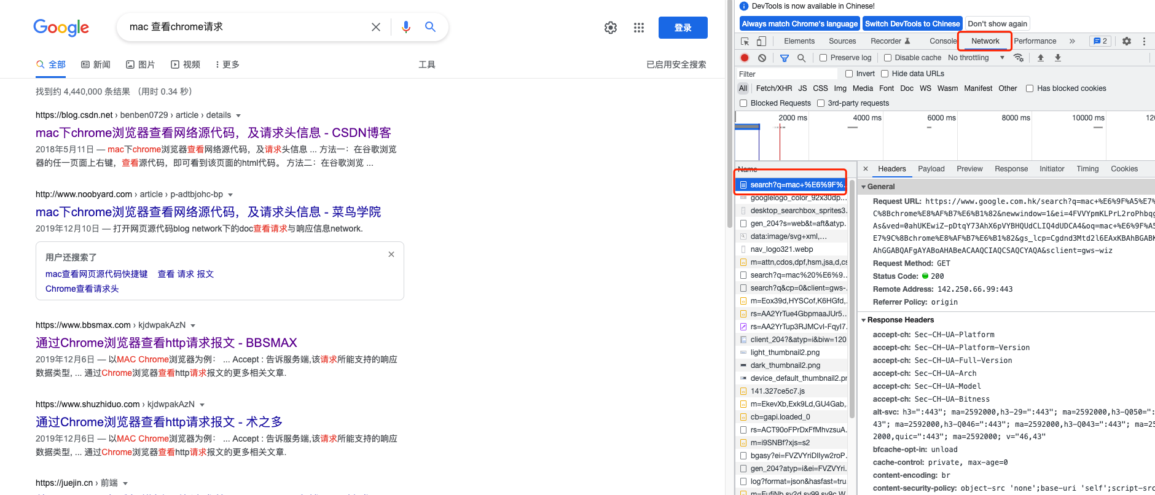
Android 抓包工具
抓取网页端请求- chrome F12

Slide 18
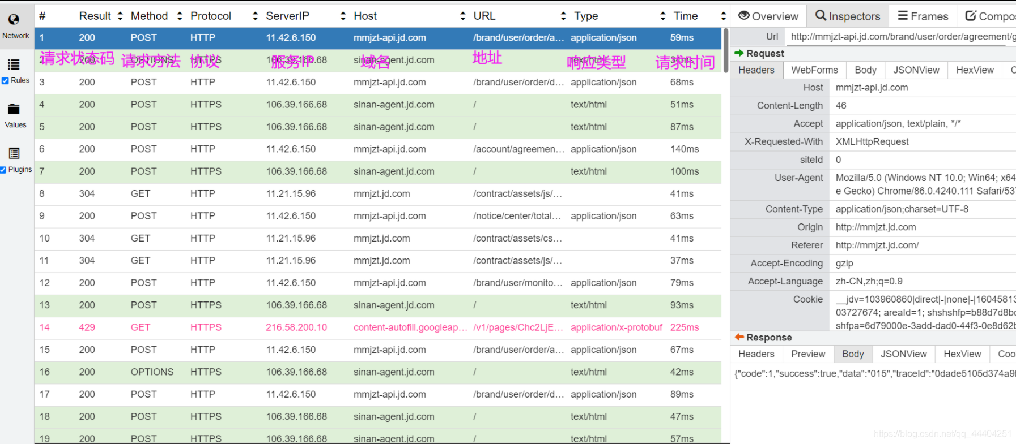
Android 抓包工具
whistle
安装Node
安装whistle
启动whistle
配置代理
安装根证书

Slide 19
课程目录
目录
01
Android图片加载
02
Android网络框架
03
Android持久化
04
Android架构设计

Slide 20
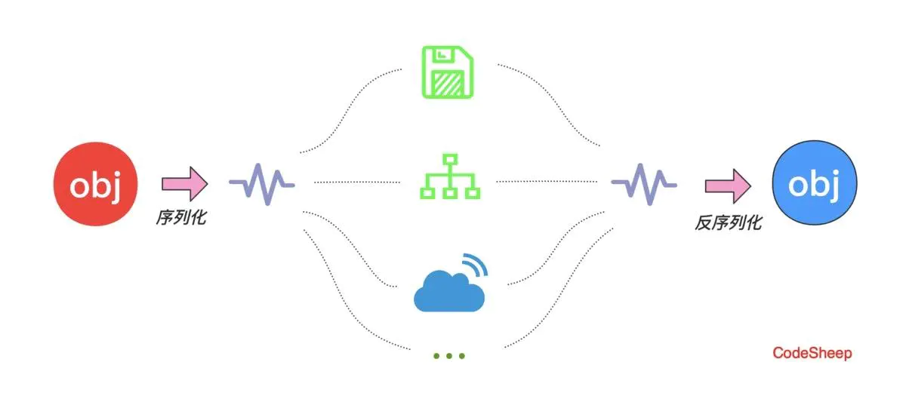
SharedPreferences存储
序列化与反序列化
序列化 (Serialization)将对象的状态信息转换为可以存储或传输的形式的过程。在序列化期间，对象将其当前状态写入到临时或持久性存储区。以后，可以通过从存储区中读取或反序列化对象的状态，重新创建该对象。
实现上可通过Serializable和Parcelable，参考：https://juejin.cn/post/7023569402519879693
简介

Slide 21
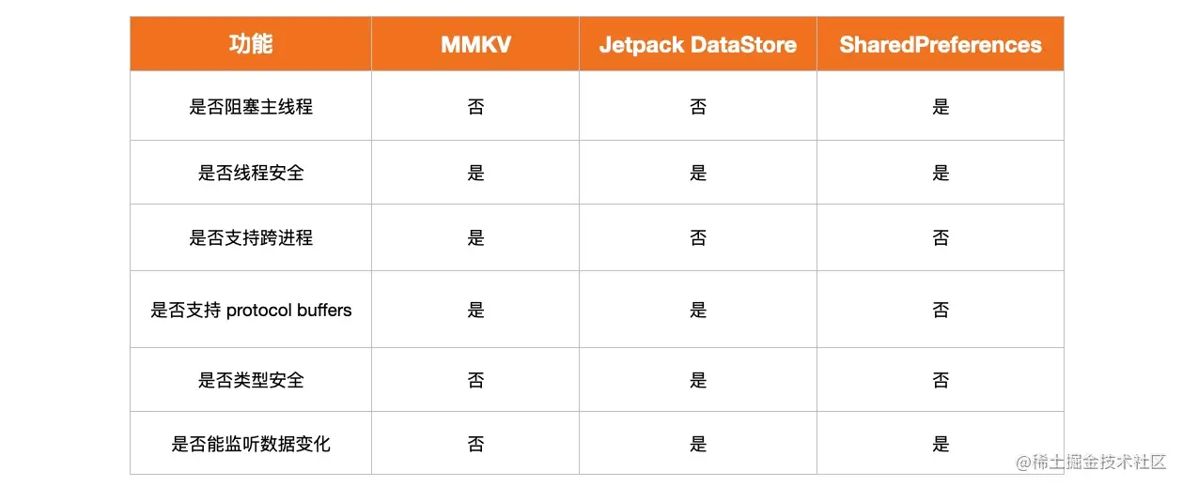
SharedPreferences存储
Android存储框架-DatasStore使用
Preferences DataStore 相比于 SharedPreferences 优点
DataStore 是基于 Flow 实现的，所以保证了在主线程的安全性
以事务方式处理更新数据，事务有四大特性（原子性、一致性、 隔离性、持久性）
没有 apply() 和 commit() 等等数据持久的方法
自动完成 SharedPreferences 迁移到 DataStore，保证数据一致性，不会造成数据损坏
可以监听到操作成功或者失败结果
简介

Slide 22
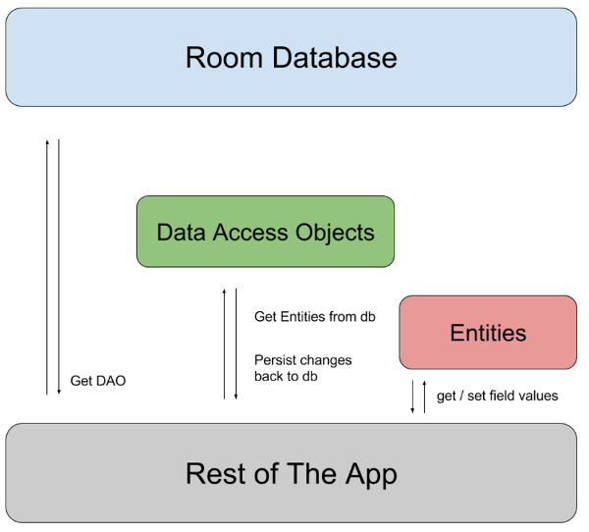
SharedPreferences存储
Room简介
ORM（Object Relational Mapping）也叫对象关系映射。
我们使用的编程语言是面向对象语言，而使用的数据库则是关系型数据库，将面向对象的语言和面向关系的数据库之间建立一种映射关系，这就是ORM了。
简介

Slide 23
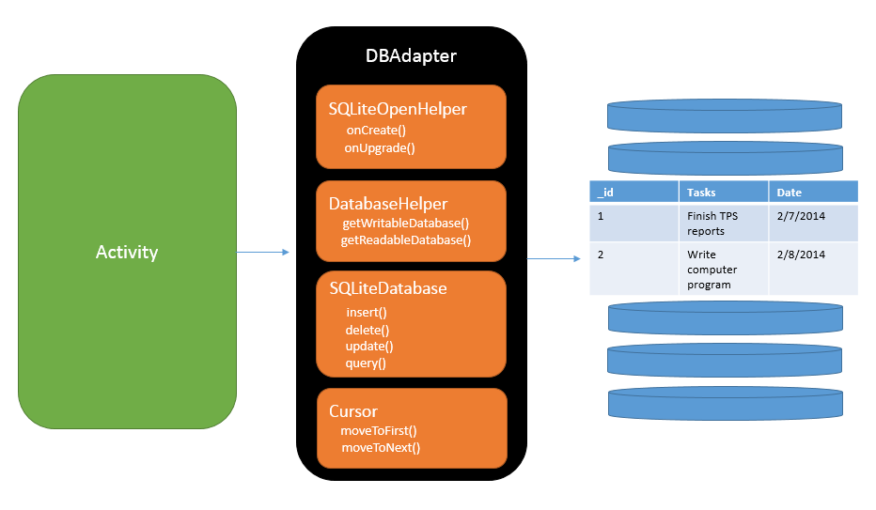
SharedPreferences存储
数据库存储
SQLite是一款轻量级的关系型数据库，它的运算速度非常快，占用资源很少，通常只需要几百KB的内存就足够了，因而特别适合在移动设备上使用。
简介

Slide 24
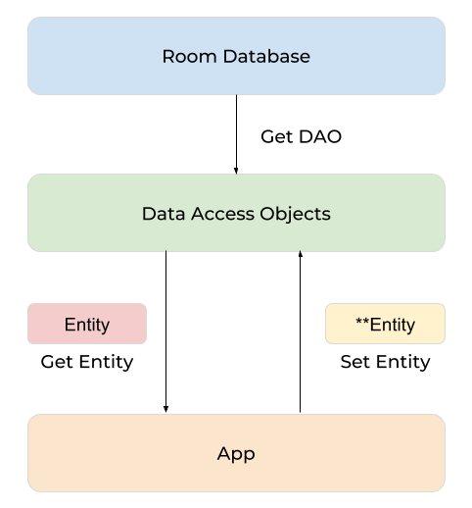
SharedPreferences存储
Room简介
Room的整体结构。它主要由Entity、Dao和Database这3部分组成，每个部分都有明确的职责。
Database 用于定义数据库中的关键信息，包括数据库的版本号、包含哪些实体类以及提供Dao层的访问实例。
Dao是数据访问对象的意思，通常会在这里对数据库的各项操作进行封装，在实际编程的时候，逻辑层就不需要和底层数据库打交道了，直接和Dao层进行交互即可
简介
Entity 用于定义封装实际数据的实体类，每个实体类都会在数据库中有一张对应的表，并且表中的列是根据实体类中的字段自动生成的

Slide 25
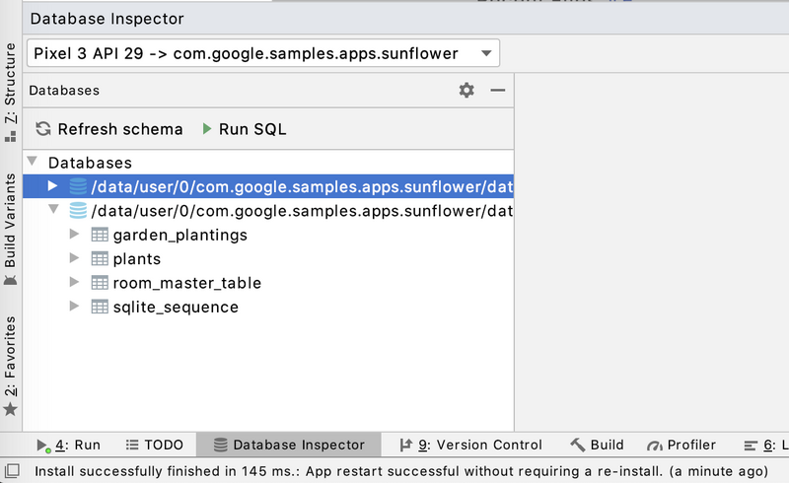
SharedPreferences存储
Android数据库工具 - Database Inspector
官方
简介

Slide 26
课程目录
目录
01
Android图片加载
02
Android网络框架
03
Android持久化
04
Android架构设计

Slide 27
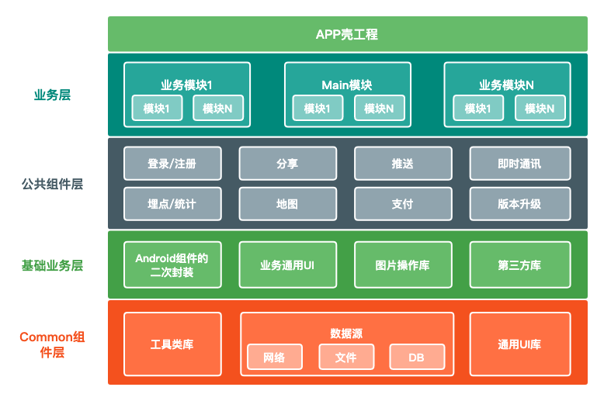
SharedPreferences存储
App架构
层次化
简介
模块化
控件化

Slide 28
SharedPreferences存储
App架构
C
数据（Model）: 数据+数据进行的操作（不依赖于视图的操作）=》 Rxjava操作
视图（View)： 不同的模式有不同的定义,xml+activity+fragment=view合集
逻辑（Controller）：view和model之间的通信和交互
M + V
简介
P
VM

Slide 29
SharedPreferences存储
App架构
各个架构特点
类型 | 特点 | 缺点 | 适用场景
MVC | 分离了Model和Controller | Controller随着业务的变化复杂度增加 | 简单，修改不多的页面
MVP | 在MVC的基础上通过Interface彻底分离了Model和View | Presenter与View的交互会琐碎而复杂 | 核心，复杂，需要变更快页面
MVVM | 在MVP基础上增加了DataBinding，代码量更少 | XML中含有代码 | 核心，复杂，需要变更快页面

Slide 30
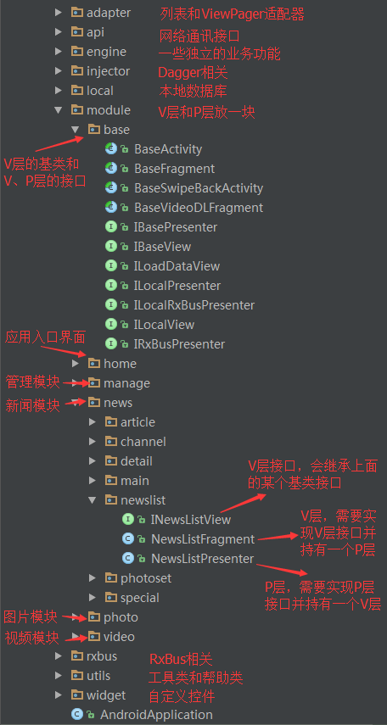
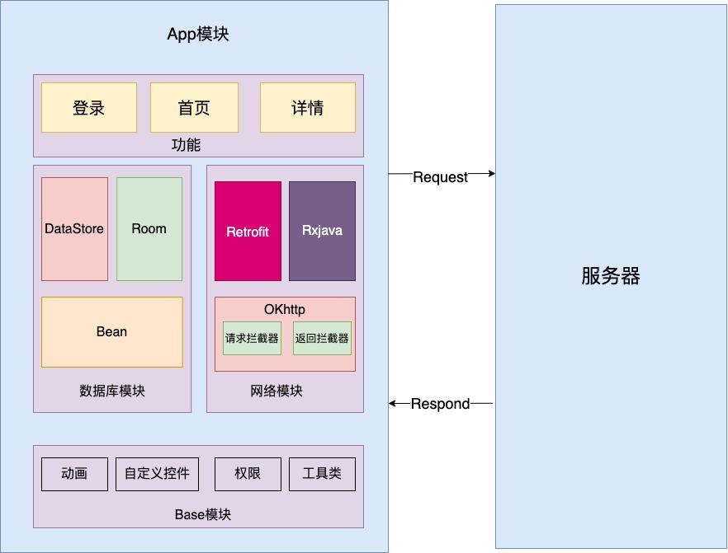
SharedPreferences存储
App架构

Slide 31
SharedPreferences存储
App架构-Model层设计
网络层：
网络状态（无网络，WIFI，移动网络）
本地数据层：
缓存策略
缓存数据的类型
缓存策略，缓存级数（内存缓存，磁盘缓存），磁盘缓存的形式（文件，数据库）
缓存容量，缓存时长

Slide 32
SharedPreferences存储
App架构-View层设计
1.保持规范性：定义好开发规范，包括书写规范、命名规范、注释规范等，并按照规范严格执行；
2. 保持单一性：布局就只做布局，内容就只做内容，各自分离好；每个方法、每个类，也只做一件事情；
3. 保持简洁性：保持代码和结构的简洁，每个方法，每个类，每个包，每个文件，都不要塞太多代码或资源，感觉多了就应该拆分。
4. 管理好页面的生命周期，页面销毁时应该销毁不用的资源，避免内存泄漏

Slide 33
SharedPreferences存储
App架构
思考问题：
RecyclerView的ViewHolder实现很繁琐，怎么可以优化
每次请求的网络错误码都是一样的，怎么统一处理

Slide 34
SharedPreferences存储
参考资料
Android 常见功能实现
WanAndroid-Android常用论坛

Slide 35
THANK YOU!
Q&A

